Slide 1
Составляла: кадырова Гелнур габделхаковна учительница русского языка и литературы МБОУ «Тахталинская ООШ»Аксубаевского муниципального района РТ
Презентация по творчеству А.М.Горького

Slide 2
Максим Горький (Алексей Максимович Пешков) (1868-1936) — писатель, прозаик, драматург.
Максим Горький ( настоящее имя Алексий Максимович Пешков)- крупнейший русский писатель 20 века. Новая эпоха истории литературы связана с именем великого русского писателя-публициста, общественного деятеля М. Горького. На рубеже XIX—XX столетий, в период серебряного века, М. Горький являлся одной из значимых фигур советской литературы.

Slide 3
Максим Горький (Алексей Максимович Пешков) (1868-1936) — писатель, прозаик, драматург.
М. Горький настоящее имя и фамилия, которого А. М. Пешков, родился 16 (28) марта 1868 в Нижнем Новгороде, в семье столяра-краснодеревенщика. Рано потеряв родителей, Горький был взят на воспитание в дом своего деда — Василия Каширина. Дед воспитывал внука по церковным книгам, а бабушка Акулина Ивановна привила мальчику любовь к народной поэзии, песням и сказкам. Благодаря именно бабушке будущий писатель получил тот самый необходимый багаж знаний, который ему пригодится в последующей его творческой деятельности. Акулина Ивановна заменила ему мать и, как потом выразился сам М. Горький в своей трилогии «Детство», «насытила меня крепкой силой для трудной жизни».

Slide 4
Максим Горький (Алексей Максимович Пешков) (1868-1936) — писатель, прозаик, драматург.
Уже в 10 лет М. Горький был вынужден выйти в люди и самостоятельно искать свое место в обществе. Но начало этого пути оказалось достаточно тяжелым: будущий писатель прислуживал у чертежника, был буфетным посудником на пароходе, пекарем. У М. Горького не было настоящего образования, он закончил лишь ремесленное училище. Стремление к знаниям привело писателя в казанский университет, однако попытка поступить туда окончилась неудачно. Несмотря на это, Горький нашел в себе силы продолжать обучение, но уже самостоятельно. В этот же период писатель знакомиться с марксистской литературой, проводит пропагандистские работы среди крестьянства. Из-за чего в 1889 году он впервые подвергся аресту за связь с кружком Н. Е. Федосеева и потом еще долго находился под присмотром полиции.

Slide 5
Максим Горький (Алексей Максимович Пешков) (1868-1936) — писатель, прозаик, драматург.
Над повестью "Детство" М.Горький работал в основном в 1912 - 1913 годах; 29 января 1913 года он пишет издателю газеты "Русское слово" И.Д.Сытину в ответ на его предложение сотрудничать в газете: "...могу предложить вам ряд маленьких очерков из воспоминаний детства моего, – уверен, что они могут быть интересны" (Архив А.М.Горького).

Slide 6
Максим Горький (Алексей Максимович Пешков) (1868-1936) — писатель, прозаик, драматург.
Из рассказа «Детство»
Алеше было четыре года, когда умер его отец. После похорон отца Алеши его мать и бабушка, которая приехала к ним в Астрахань, решили вернуться в Нижний Новгород, где жил дед Алеши.]

Slide 7
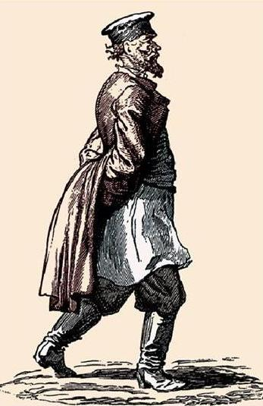
Максим Горький (Алексей Максимович Пешков) (1868-1936) — писатель, прозаик, драматург.
Василий Васильевич к концу своей жизни разорился, но внука обучал. По большей части Алексей читал церковные книги и знакомился с жизнеописаниями святых. Уже в одиннадцать лет он познакомился с жестокими реалиями рабочей жизни, так как остался совершенно один. Алексей работал помощником на пароходе, в магазине и учился писать иконы. Полного образования Горький так и не получил, хотя учился в местном ремесленном училище. Уже в этот период Алексей Максимович увлекался литературой, в архивах сохранилось, например, его произведение «Песнь старого дуба…». Очень интересно и подробно описывает Максим Горький биографию юности в одноименном произведении
.

Slide 8
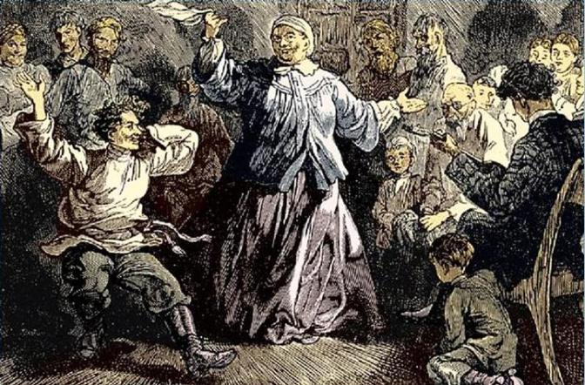
Максим Горький (Алексей Максимович Пешков) (1868-1936) — писатель, прозаик, драматург.
В повести "Детство" М. Горький рассказал о своих детских годах, в которых едва ли не главное место занимала его бабушка. Странноватая, очень полная, большеголовая, с огромными глазами, рыхлым красноватым носом. В жизни мальчика бабушка появилась, когда умер его отец, и до конца своих дней она всегда была рядом. Мальчик видит и понимает, что внутренне бабушка красива, она мягкая, ласковая, добрая, старающаяся понять и помочь в любой ситуации. При своей полноте бабушка ходила очень легко, плавно и ловко.

Slide 9
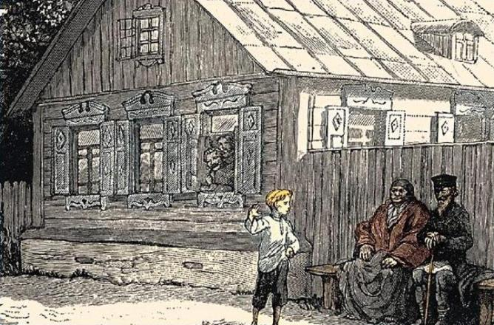

Slide 10
Максим Горький (Алексей Максимович Пешков) (1868-1936) — писатель, прозаик, драматург.
Среди художников, иллюстрировавших произведения Горького, мы встречаем таких мастеров как С. Герасимов, Б. Дехтерев, Б. Иогансон, Кукрыниксы, Ю. Могилевский, А. Пластов, Б. Пророков, К. Рудаков, В. Серов, Д. Шмаринов и др. Художникам старшего поколения (Шмаринову, Дехтереву, Кукрыниксам) в период работы над иллюстрациями к произведениям Горького выпало счастье слышать советы и указания самого писателя. Эти советы помогали раскрытию замысла, идеи произведений.
*Дехтерёв Борис Александрович (1908–1993), советский график, художник-иллюстратор. Народный художник РСФСР (1966). Лауреат Сталинской премии второй степени (1947). Художник сосредоточил свое внимание на создании строгого и благородного облика детской книги, на единстве ее графического оформления. Художник иллюстрировал многих классиков: А.С.Пушкина, М.Ю.Лермонтова, И.С.Тургенева, У.Шекспира, А.П.Гайдара, Ш.Перро. Особенного внимания заслуживают его рисунки к повести "Детство" М.Горького. Писатель не раз сам хвалил Дехтерёва-иллюстратора. С поразительной точностью и чутким отношением к прочитанному художник передает в своих рисунках замысел автора. За иллюстрации к повести М.Горького "Детство" Борис Дехтерёв в 1947 году награжден Сталинской премией второй степени.

Slide 11
Максим Горький (Алексей Максимович Пешков) (1868-1936) — писатель, прозаик, драматург.
Из рассказа «Детство»
Пароход снова бухал и дрожал, окно каюты горело, как солнце. Бабушка, сидя около меня, чесала волосы и морщилась, что-то нашептывая... Говорила она, как-то особенно выпевая слова, и они легко укреплялись в памяти моей, похожие на цветы, такие же ласковые, яркие, сочные. Когда она улыбалась, ее темные, как вишни, зрачки расширяли

Slide 12
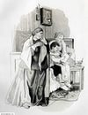
Максим Горький (Алексей Максимович Пешков) (1868-1936) — писатель, прозаик, драматург.
Движения ее походили на кошачьи. У бабушки была очень приятная белоснежная улыбка, глаза при этом вспыхивали теплым светом, и лицо становилось молодым и светлым. Волосы у нее были черные, очень густые, длинные и непослушные. Поэтому, когда бабушка расчесывалась редкозубым гребнем, то обычно сердилась. Говорила бабушка весело, складно, нараспев. Часто упоминала
Бога. Все, что она говорила, было теплым и ласковым, поэтому мальчик с первого дня подружился с бабушкой, она стала для него самым верным и близким другом, самым понимающим человеком. Позже он понял, что бабушка была тем человеком, который отдает свою любовь бескорыстно, она любит мир таким, какой он есть. М. Горький трепетно вспоминает о бабушке, и, возможно, именно бескорыстное отношение к людям помогло писателю в дальнейшем перенести тяжелые минуты жизни.

Slide 13
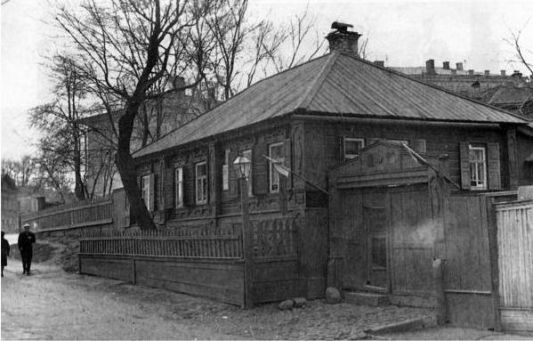
Дом Каширина

Slide 14
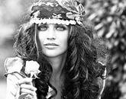
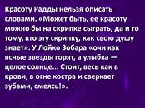
Из рассказа «Макар чудра»

Slide 15
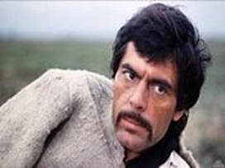
Из рассказа «Макар чудра»

Slide 16
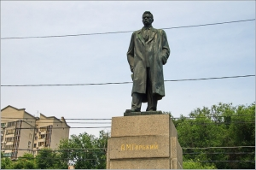
Исторические памятники
Памятник Горькому в Ростове-на-Дону находится на набережной города. На Береговой улице 28 марта 1938 г. была установлена мемориальная доска «Здесь на территории Ростовского порта, летом 1891 года работал грузчиком великий пролетарский писатель Максим Горький (Алексей Максимович Пешков, 1868—1936)», в память о первом визите его на Дон (в 1891 году), в ходе пешего путешествия по России.

Slide 17
Исторические памятники
В 1880-1889 гг. на станции Добринка ночным сторожем работал молодой Максим Горький. Этот период жизни писателя нашел отражение в его рассказе «Сторож».
На территории станции были установлены мемориальная доска и памятник писателю. В 1990-х годах памятник был ликвидирован.
В сентябре 2002 года, к 200-летию районного центра Добринка, на главной площади поселка установили другой памятник Максиму Горькому, напротив здания районной администрации.
Автор памятника: липецкий скульптор А. Е. Вагнер. Медь кованая.

Slide 18
Исторические памятники
Памятник Максиму Горькому в Москве расположен в сквере перед Институтом мировой литературы имени А.М. Горького. Торжественное открытие памятника состоялось 11 января 1956 года. Памятник создан из бронзы скульптором В.И. Мухиной по проекту архитектора А.Л. Заварзина. Памятник представляет собой фигуру писателя, смотрящего вдаль. Молодой Горький изображен в классической позе: голова гордо поднята и слегка повернута вправо, руки соединены за спиной, правая нога немного выдвинута вперед.

